Slide 1
Infoday tecnico
PRIMO AVVISO per
la presentazione dei progetti ordinari
Indicazioni operative per la candidatura dei progetti ordinari e l’avvio dei progetti finanziati

Slide 2
Attenzione: è prevista la registrazione audiovisiva dell’evento e la sua trasmissione in streaming.
L’INFORMATIVA RELATIVA AL TRATTAMENTO DEI DATI PERSONALI
per la partecipazione agli infoday del Programma interreg ITALIA-SVIZZERA, ai sensi dell’art. 13 del regolamento europeo 2016/679, è consultabile al link indicato nel modulo di registrazione.
È richiesto ai partecipanti in presenza di autorizzare la conservazione, l'utilizzo e la diffusione attraverso ogni mezzo di divulgazione (a titolo meramente esemplificativo e non esaustivo: online o offline, su siti web, su social network, su carta stampata, ecc..) delle registrazioni audio e video raccolte.
Il consenso può essere espresso mediante i moduli disponibili al desk di registrazione o tramite la registrazione online.
Per richieste di informazioni: STCitaliasvizzera@regione.lombardia.it
Per l’utilizzo del WiFi Eventi@rl usare il codice: INFODAY24

Slide 3
Primo avviso di finanziamento di progetti ordinari:
principali informazioni
I partner interessati, composti da almeno un partner italiano ed uno svizzero dell’area di cooperazione, possono presentare progetti all’interno di 3 finestre di presentazione:
15/01/2024 – 15/04/2024
15/01/2025 – 15/04/2025
15/01/2026 – 15/04/2026
La prima finestra consente la presentazione di proposte su tutti gli Obiettivi Specifici, e alla stessa finestra 2024 è destinato il 60% delle risorse riservate ai progetti ordinari.

Slide 5
Tempistiche previste
Aprile/agosto: valutazione dei progetti
A partire da settembre:
- approvazione delle graduatorie
- invio delle richieste di accettazione e di trasmissione della convenzione tra partner
Da metà ottobre: avvio decorrenza primi progetti
Entro 60 giorni dall’avvio: richiesta di anticipo per beneficiari italiani in aiuto di Stato
Ottobre/dicembre: erogazione degli anticipi e delle spese di preparazione (fast track)
Entro 3 mesi dall’avvio: riunione di avvio (kick-off)
Corretta programmazione delle attività
Attenzione ai tempi! Riserva di revoca del finanziamento

Slide 6
Punti di attenzione per il rispetto delle tempistiche previste
- Caricamento in JEMS, come allegati, di tutti i documenti utili alla
verifica dei requisiti soggettivi per i candidati per i quali gli stessi non siano
verificabili tramite l’accesso a banche dati (es. statuti associazioni, ecc.).
- Corretto inquadramento in regime d’aiuto di Stato per i beneficiari italiani.
- Contenimento dei tempi per la sottoscrizione della convenzione tra partner (es. iscrizione preventiva all’odg di giunte chiamate all’approvazione dello schema di convenzione, già disponibile in allegato all’Avviso).
- Tempestiva attivazione delle richieste di fideiussione per i beneficiari italiani privati (tutti) ed i beneficiari pubblici italiani in aiuto di Stato che intendano richiedere l’anticipo.

Slide 7
Punti di attenzione per la progettazione
- Possibilità di ricevere un anticipo (fino al 30%) del contributo pubblico per
i beneficiari italiani – obbligatorio (fino al 40%) per i beneficiari italiani in aiuto di Stato.
- Necessaria capacità dei beneficiari italiani anticipare il 20% delle spese, in quanto il saldo del 20% sarà erogato solo a completa chiusura dei controlli sull’intero progetto.
- Necessaria capacità di cofinanziare il progetto per il 50% dei costi per i beneficiari svizzeri e per il 20% per i beneficiari italiani che si configurino in aiuto di Stato.
- Vietato il cumulo di aiuti di Stato o sussidi pubblici oltre le intensità d’aiuto previste.
Notes:
Ulteriori indicazioni per i beneficiari svizzeri (flussi di cassa) sono fornite nella presentazione di Emiliano e Francesca (acconti)

Slide 8
Videotutorial sulla capitalizzazione; intervento sui criteri di selezione infoday 30/01
Punti di attenzione per la definizione del partenariato
- I partner non devono configurarsi come meri prestatori di servizi, i quali
devono essere selezionati in fase di attuazione, nel rispetto della vigente normativa e dei principi di rotazione, concorrenza, trasparenza, parità di trattamento e conflitti d’interessi nonché degli obblighi in materia di diritto ambientale, sociale e del lavoro.
- Vietata la fatturazione tra partner.
- Coinvolgimento di organizzazioni associate, senza budget, ma con un ruolo ed impegni definiti, formalizzati ed esplicitati in una lettera di sostegno (es. partecipazione ai comitati di pilotaggio del progetto per contribuire alle decisioni necessarie all’attuazione, impegno all’utilizzo dei risultati, supporto attività di diffusione, ecc.).
Lettera di sostegno coerente con il ruolo organizzazione associata inserita in Jems

Slide 9
Punti di attenzione per il caricamento della proposta
- Su domande di partecipazione, modello di efficacia e budget svizzero
dev’essere apposta la firma del rappresentante legale o di un delegato
da quest’ultimo (allegandone la delega).
Non è possibile il soccorso istruttorio per documenti non sottoscritti al momento del deposito della domanda.
- Laddove la firma apposta su qualsiasi documento (delega inclusa) non sia elettronica, dev’essere sempre accompagnata dalla copia di un documento d’identità.
- Il budget svizzero e il modello di efficacia sono allegati obbligatori (allegato 3 dell’avviso) da caricare in Jems come di seguito dettagliato:
ogni partner deve stampare e firmare il foglio del proprio budget;
il capofila svizzero stampa e firma, oltre al proprio budget, anche il «budget di progetto» riepilogativo del budget di tutti i partner svizzeri e il «modello di efficacia NPR» compilato;
in jems deve infine essere caricato il file excel complessivo come file editabile (non pdf).
- Ulteriori allegati obbligatori: domande di partecipazione e dichiarazioni d’impegno (allegati 4 e 5 dell’avviso).

Slide 10
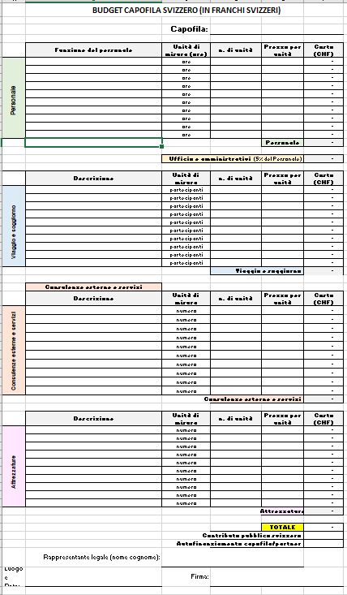
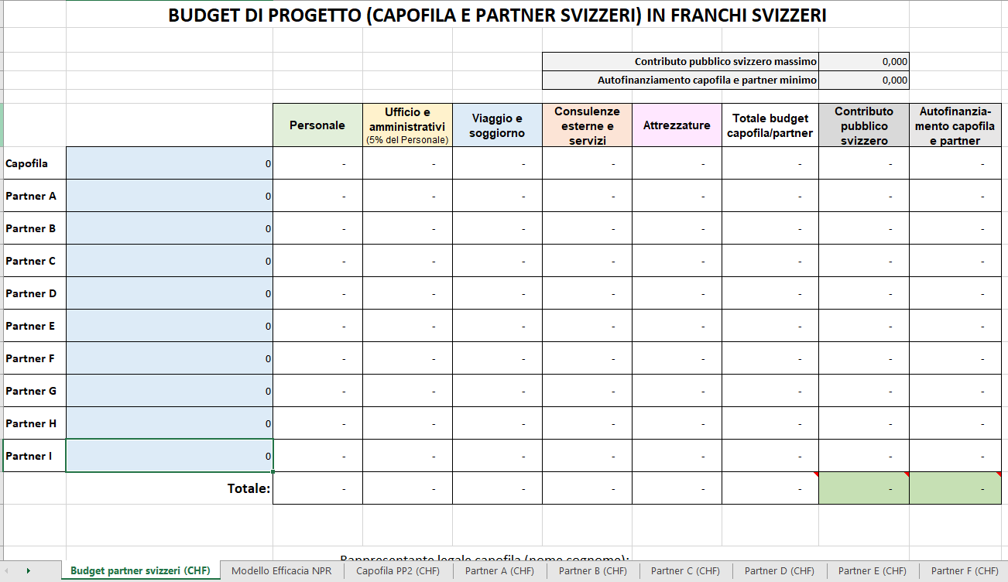
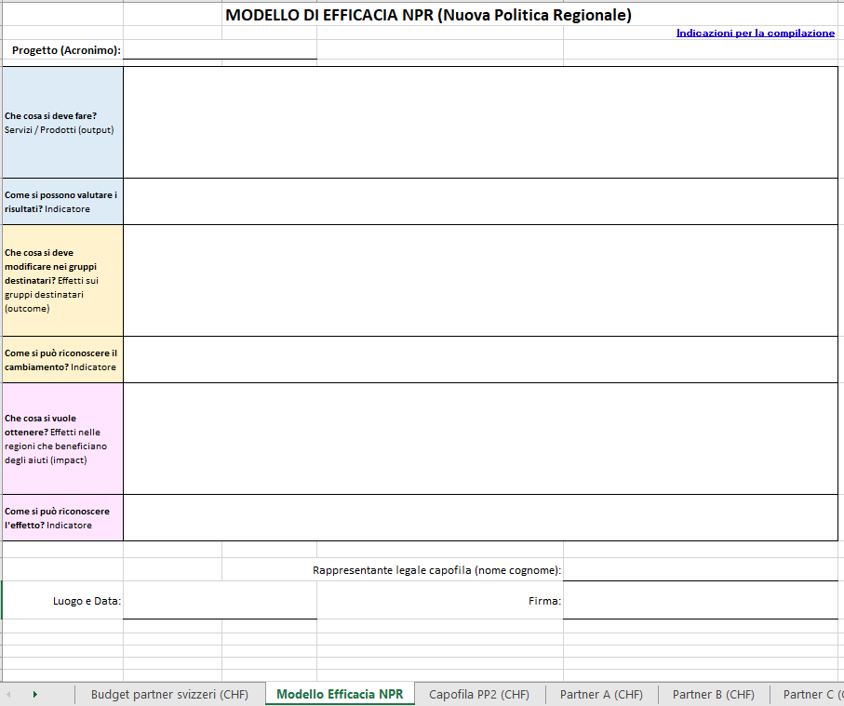
Ciascun partner svizzero (incluso capofila)
Capofila svizzero
Compilazione automatica del «budget
di progetto»

